Slide 1
NHẬP MÔN LẬP TRÌNH
CÂU LỆNH LẶP

Slide 2
Nội dung
1
Câu lệnh for
2
Câu lệnh while
3
Câu lệnh do… while
4
Một số kinh nghiệm lập trình
Câu lệnh lặp

Slide 3
Đặt vấn đề
Ví dụ
  Viết chương trình xuất các số từ 1 đến 10
  => Sử dụng 10 câu lệnh printf
  Viết chương trình xuất các số từ 1 đến 1000
  => Sử dụng 1000 câu lệnh printf !
Giải pháp
  Sử dụng cấu trúc lặp lại một hành động trong khi còn thỏa một điều kiện nào đó.
  3 lệnh lặp: for, while, do… while
Câu lệnh lặp

Slide 4
Câu lệnh for
<Khởi đầu>
<Bước nhảy>
<Đ/K lặp>
Đ
<Lệnh>
S
for (<Khởi đầu>; <Đ/K lặp>; <Bước nhảy>)
<Lệnh>;
<Khởi đầu>, <Đ/K lặp>, <Bước nhảy>:
là biểu thức C bất kỳ có chức năng riêng
<Lệnh>: đơn hoặc khối lệnh.
Câu lệnh lặp

Slide 5
Câu lệnh for
void main()
{
int i;
for (i = 0; i < 10; i++)
printf(“%d\n”, i);
for (int j = 0; j < 10; j = j + 1)
printf(“%d\n”, j);
for (int k = 0; k < 10; k += 2)
{
printf(“%d”, k);
printf(“\n”);
}
}
Câu lệnh lặp

Slide 6
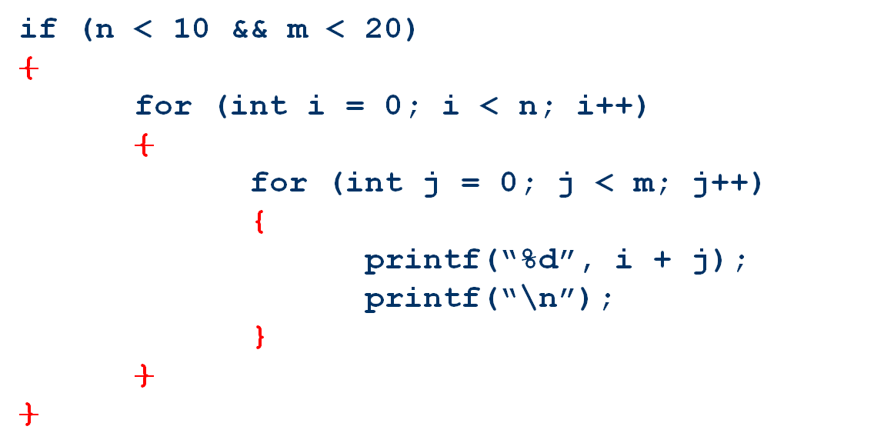
Câu lệnh for - Một số lưu ý
Câu lệnh for là một câu lệnh đơn và có thể lồng nhau.
Câu lệnh lặp

Slide 7
Câu lệnh for - Một số lưu ý
Trong câu lệnh for, có thể sẽ không có phần <Khởi đầu>
int i;
for (i = 0; i < 10; i++)
printf(“%d\n”, i);
int i = 0;
for (; i < 10; i++)
printf(“%d\n”, i);
<Khởi đầu>
<Bước nhảy>
<Đ/K lặp>
Đ
<Lệnh>
S
Câu lệnh lặp

Slide 8
Câu lệnh for - Một số lưu ý
Trong câu lệnh for, có thể sẽ không có phần <Bước nhảy>
int i;
for (i = 0; i < 10; i++)
printf(“%d\n”, i);
for (i = 0; i < 10; )
{
printf(“%d\n”, i);
i++;
}
<Khởi đầu>
<Bước nhảy>
<Đ/K lặp>
Đ
<Lệnh>
S
Câu lệnh lặp

Slide 9
Câu lệnh for - Một số lưu ý
Trong câu lệnh for, có thể sẽ không có phần <Đ/K lặp>
int i;
for (i = 0; i < 10; i++)
printf(“%d\n”, i);
for (i = 0; ; i++)
printf(“%d\n”, i);
for (i = 0; ; i++)
{
if (i >= 10)
break;
printf(“%d\n”, i);
}
Câu lệnh lặp

Slide 10
Câu lệnh for - Một số lưu ý
Lệnh break làm kết thúc câu lệnh.
Lệnh continue bỏ qua lần lặp hiện tại.
for (i = 0; i < 10; i++)
{
if (i % 2 == 0)
break;
printf(“%d\n”, i);
}
for (i = 0; i < 10; i++)
{
if (i % 2 == 0)
continue;
printf(“%d\n”, i);
}
Câu lệnh lặp

Slide 11
Câu lệnh for - Một số lưu ý
Không được thêm ; ngay sau lệnh lệnh for.
=> Tương đương câu lệnh rỗng.
for (i = 0; i < 10; i++);
{
printf(“%d”, i);
printf(“\n”);
}
for (i = 0; i < 10; i++)
{
};
{
printf(“%d”, i);
printf(“\n”);
}
Câu lệnh lặp

Slide 12
Câu lệnh for - Một số lưu ý
Các thành phần <Khởi đầu>, <Đ/K lặp>,
<Bước nhảy> cách nhau bằng dấu ;
Nếu có nhiều thành phần trong mỗi phần thì được cách nhau bằng dấu ,
for (int i = 1, j = 2; i + j < 10; i++, j += 2)
printf(“%d\n”, i + j);
Câu lệnh lặp

Slide 13
Câu lệnh while
Đ
<Đ/K lặp>
<Lệnh>
S
Biểu thức C bất kỳ,
thường là biểu thức
quan hệ cho kết quả
0 (sai) và != 0 (đúng)
while (<Đ/K lặp>)
<Lệnh>;
Câu lệnh đơn hoặc
Câu lệnh phức (kẹp
giữa { và })
Câu lệnh lặp

Slide 14
Câu lệnh while
int i = 0;
while (i < 10)
{
printf(“%d\n”, i);
i++;
}
for (int i = 0; i < 10; i++)
printf(“%d\n”, i);
int i = 0;
for (; i < 10; )
{
printf(“%d\n”, i);
i++;
}
Câu lệnh lặp

Slide 15
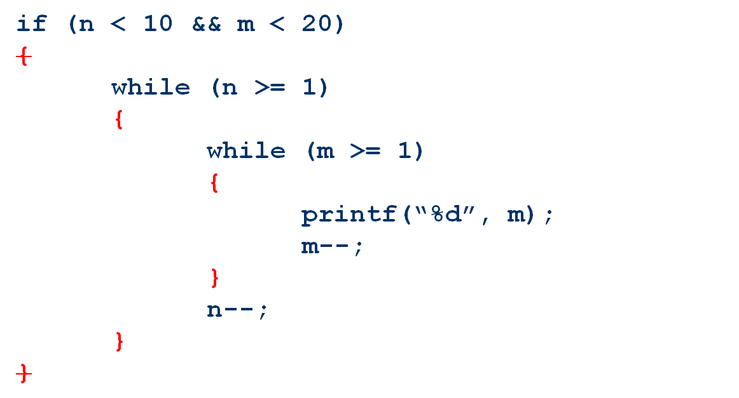
Câu lệnh while - Một số lưu ý
Câu lệnh while là một câu lệnh đơn và có thể lồng nhau.
Câu lệnh lặp

Slide 16
Câu lệnh while - Một số lưu ý
Câu lệnh while có thể không thực hiện lần nào do điều kiện lặp ngay từ lần đầu đã không thỏa.
void main()
{
int n = 1;
while (n > 10)
{
printf(“%d\n”, n);
n--;
}
…
}
Câu lệnh lặp

Slide 17
Câu lệnh for - Một số lưu ý
Không được thêm ; ngay sau lệnh lệnh while.
int n = 0;
while (n < 10);
{
printf(“%d\n”, n);
n++;
}
while (n < 10)
{
};
{
printf(“%d\n”, n);
n++;
}
Câu lệnh lặp

Slide 18
Câu lệnh while - Một số lưu ý
Câu lệnh while có thể bị lặp vô tận (loop)
void main()
{
int n = 1;
while (n < 10)
{
printf(“%d”, n);
n--;
}
n = 1;
while (n < 10)
printf(“%d”, n);
}
Câu lệnh lặp

Slide 19
Câu lệnh do… while
<Lệnh>
Đ
<Đ/K lặp>
S
Câu lệnh đơn hoặc
Câu lệnh phức (kẹp
giữa { và })
do
<Lệnh>;
while (<Đ/K lặp>);
Biểu thức C bất kỳ,
thường là biểu thức
quan hệ cho kết quả
0 (sai) và != 0 (đúng)
Câu lệnh lặp

Slide 20
Câu lệnh do… while
int i = 0;
do
{
printf(“%d\n”, i);
i++;
}
while (i < 10);
int i = 0;
printf(“%d\n”, i);
i++;
for (; i < 10; )
{
printf(“%d\n”, i);
i++;
}
Câu lệnh lặp

Slide 21
Câu lệnh do… while - Một số lưu ý
Câu lệnh do… while là một câu lệnh đơn và có thể lồng nhau.
int a = 1, b;
do
{
b = 1;
do
{
printf(“%d\n”, a + b);
b = b + 2;
}
while (b < 20);
a++;
}
while (a < 20);
Câu lệnh lặp

Slide 22
Câu lệnh do… while - Một số lưu ý
Câu lệnh do… while sẽ được thực hiện ít nhất 1 lần do điều kiện lặp được kiểm tra ở cuối.
void main()
{
int n;
do
{
printf(“Nhap n: ”);
scanf(“%d”, &n);
}
while (n < 1 || n > 100);
}
Câu lệnh lặp

Slide 23
Câu lệnh do… while - Một số lưu ý
Câu lệnh do… while có thể bị lặp vô tận (loop)
…
int n = 1;
do
{
printf(“%d”, n);
n--;
}
while (n < 10);
n = 1;
do
printf(“%d”, n);
while (n < 10);
…
Câu lệnh lặp

Slide 24
for, while, do… while
Đều có khả năng lặp lại nhiều hành động.
int n = 10;
for (int i = 1; i <= n; i++)
printf(“%d\n”, i);
int i = 1;
while (i <= n)
{
printf(“%d\n”, i); i++;
}
int i = 1;
do {
printf(“%d\n”, i); i++;
} while (i < n);
Câu lệnh lặp

Slide 25
for, while, do… while
Số lần lặp xác định ngay trong câu lệnh for
int n = 10;
for (int i = 1; i <= n; i++)
…;
int i = 1;
while (i <= n)
{
…;
}
int i = 1;
do {
…;
} while (i > n);
Câu lệnh lặp

Slide 26
while & do… while
while có thể không thực hiện lần nào.
do… while sẽ được thực hiện ít nhất 1 lần.
int n = 100;
while (n < 10)
{
…;
}
…
do
{
printf(“Nhap n: ”);
scanf(“%d”, &n);
}
while (n > 10);
Câu lệnh lặp

Slide 27


Bài tập
Nhập một số nguyên dương n (n > 0).
Hãy cho biết:
  Có phải là số đối xứng? Ví dụ: 121, 12321, …
  Có phải là số chính phương? Ví dụ: 4, 9, 16, …
  Có phải là số nguyên tố? Ví dụ: 2, 3, 5, 7, …
  Chữ số lớn nhất và nhỏ nhất?
  Các chữ số có tăng dần hay giảm dần không?
Câu lệnh lặp

Slide 28
Bài tập
Nhập một số nguyên dương n. Tính:
  S = 1 + 2 + … + n
  S = 1² + 2² + … + n²
  S = 1 + 1/2 + … + 1/n
  S = 1*2*…*n = n!
  S = 1! + 2! + … + n!
Nhập 3 số nguyên a, b và n với a, b < n. Tính tổng các số nguyên dương nhỏ hơn n chia hết cho a nhưng không chia hết cho b.
Tính tổng các số nguyên tố nhỏ hơn n (0 < n < 50)
Câu lệnh lặp

Slide 29
Bài tập
Nhập một số nguyên dương n. Xuất ra số ngược lại. Ví dụ: Nhập 1706 ➔ Xuất 6071.
Tìm và in lên màn hình tất cả các số nguyên trong phạm vi từ 10 đến 99 sao cho tích của 2 chữ số bằng 2 lần tổng của 2 chữ số đó.
Tìm ước số chung lớn nhất của 2 số nguyên dương a và b nhập từ bàn phím.
Nhập n. In n số đầu tiên trong dãy Fibonacy.
  a₀ = a₁ = 1
  a_{n} = a_{n – 1} + a_{n – 2}
Câu lệnh lặp

Slide 30
Bài tập 1a
void main()
{
int n, sogoc, sodao, donvi;
printf(“Nhap n: ”);
scanf(“%d”, &n);
sogoc = n; sodao = 0;
while (sogoc > 0)
{
donvi = sogoc % 10;
sodao = sodao*10 + donvi;
sogoc = sogoc / 10;
}
if (sodao == n) printf(“Doi xung”);
else printf(“Khong doi xung”);
}
Câu lệnh lặp

Slide 31
Bài tập 1b
#include <math.h>
void main()
{
int n, n_can_nguyen;
printf(“Nhap n: ”);
scanf(“%d”, &n);
n_can_nguyen = int(sqrt(n));
if (n_can_nguyen*n_can_nguyen == n)
printf(“%d la so CP”, n);
else
printf(“%d khong la so CP”, n);
}
Câu lệnh lặp

Slide 32
Bài tập 1c
void main()
{
int n, i, souoc;
printf(“Nhap n: ”);
scanf(“%d”, &n);
souoc = 0;
for (i = 1; i <= n; i++)
if (n % i == 0)
souoc++;
if (souoc == 2)
printf(“%d la so nguyen to”);
else
printf(“%d ko la so nguyen to”, n);
}
Câu lệnh lặp

Slide 33
Bài tập 1d
void main()
{
int n, min, max, donvi;
…
min = n % 10;
max = min;
n = n / 10;
while (n>0)
{
donvi = n % 10;
n = n / 10;
if (donvi < min) min = donvi;
if (donvi > max) max = donvi;
}
printf(“So NN = %d, So LN = %d”, min, max);
}
Câu lệnh lặp

Slide 34
Bài tập 1e
void main()
{
int n, sotruoc, sosau;
… // Nhập n
sotruoc = n % 10;
do
{
sosau = sotruoc;
n = n / 10;
sotruoc = n % 10;
} while (n != 0 && sotruoc < sosau);
if (sotruoc < sosau)
printf(“Cac chu so tang dan”);
else
printf(“Cac chu so ko tang dan”);
}
Câu lệnh lặp

Slide 35
Bài tập 2a
void main()
{
int n, i, s;
printf(“Nhap n: ”);
scanf(“%d”, &n);
s = 0;
for (i = 1; i <= n; i++)
s = s + i;
printf(“1 + 2 + … + %d = %d”, n, s);
}
Câu lệnh lặp

Slide 36
Bài tập 2b
void main()
{
int n, i, s;
printf(“Nhap n: ”);
scanf(“%d”, &n);
s = 0;
for (i = 1; i <= n; i++)
s = s + i*i;
printf(“1^2 + 2^2 + … + %d^2 = %d”, n, s);
}
Câu lệnh lặp

Slide 37
Bài tập 2c
void main()
{
int n, i;
float s;
printf(“Nhap n: ”);
scanf(“%d”, &n);
s = 0;
for (i = 1; i <= n; i++)
s = s + 1.0/i;
printf(“1 + 1/2 + … + 1/%d = %f”, n, s);
}
Câu lệnh lặp

Slide 38
Bài tập 2d
void main()
{
int n, i, s;
printf(“Nhap n: ”);
scanf(“%d”, &n);
s = 1;
for (i = 2; i <= n; i++)
s = s * i;
printf(“%d! = %d”, n, s);
}
Câu lệnh lặp

Slide 39
Bài tập 2e
void main()
{
int n, i, j, igt, s;
printf(“Nhap n: ”);
scanf(“%d”, &n);
s = 0;
for (i = 1; i <= n; i++)
{
igt = 1;
for (j = 2; j <= i; j++)
igt = igt * j;
s = s + igt;
}
printf(“1! + 2! + … + %d! = %d”, n, s);
}
Câu lệnh lặp

Slide 40
Bài tập 3
void main()
{
int a, b, n, i, s;
do
{
printf(“Nhap a, b, n: ”);
scanf(“%d%d%d”, &a, &b, &n);
} while (a >= n || b >= n);
s = 0;
for (i = 1; i <= n – 1; i++)
if (i % a == 0 && i % b != 0)
s = s + i;
printf(“Tong cac thoa yeu cau la %d”, s);
}
Câu lệnh lặp

Slide 41
Bài tập 4
void main()
{
int n, i, j, souoc, s;
do
{
printf(“Nhap n: ”);
scanf(“%d”, &n);
} while (n <= 0 || n >= 50);
s = 0;
for (i = 2; i <= n – 1; i++)
{
… // Đếm số ước của i
if (souoc == 2) // Là số nguyên tố
s = s + i;
}
printf(“Tong cac so nt < %d la %d”, n, s);
}
Câu lệnh lặp

Slide 42
Bài tập 5
void main()
{
int n, donvi;
printf(“Nhap n: ”);
scanf(“%d”, &n);
printf(“So dao cua %d la ”, n);
while (n > 0)
{
donvi = n % 10;
n = n / 10;
printf(“%d”, donvi);
}
}
Câu lệnh lặp

Slide 43
Bài tập 6
void main()
{
int n, i, donvi, chuc;
printf(“Cac so thoa yeu cau la: ”);
for (i = 10; i <= 99; i++)
{
donvi = i % 10;
chuc = i / 10;
if (chuc*donvi == 2*(chuc + donvi))
printf(“%d”, i);
}
}
Câu lệnh lặp

Slide 44
Bài tập 7
Ví dụ: a = 12, b = 8
Cách 1:
  Cho 1 biến i chạy từ 8 trở về 1, nếu cả a và b đều chia hết cho i thì dừng và i chính là uscln.
  8, 7, 6, 5, 4 => USCLN của 12 và 8 là 4.
Cách 2:
  USCLN của a & b (a khác b), ký hiệu (a, b) là:
    (a – b, b) nếu a > b
    (a, b – a) nếu b > a
  (12, 8) = (4, 8) = (4, 4) = 4
Câu lệnh lặp

Slide 45
Bài tập 7
void main()
{
int a, b, uscln;
printf(“Nhap a va b: ”);
scanf(“%d%d”, &a, &b);
if (a < b) uscln = a;
else uscln = b;
while (a % uscln != 0 || b % uscln != 0)
uscln--;
printf(“USCLN cua %d va %d la %d”,a, b, uscln);
}
Câu lệnh lặp

Slide 46
Bài tập 7
void main()
{
int a, b;
printf(“Nhap a va b: ”);
scanf(“%d%d”, &a, &b);
while (a <> b)
{
if (a > b)
a = a – b;
else
b = b – a;
}
printf(“USCLN cua a va b la %d’, a);
}
Câu lệnh lặp

Slide 47
Bài tập 8
Dãy Fibonacy: a₀ a₁ a₂ … a_{n-2} a_{n-1} a_{n}
  Với a₀ = a₁ = 1, a_{n} = a_{n-1} + a_{n-2}
Ví dụ: 1 1 2 3 5 8 13 21 …
Xuất n phần tử đầu tiên của dãy Fibonacy
  n = 1 => 1, n = 2 => 1 1
  n > 2
    Lưu lại 2 phần tử trước nó là a và b
    Mỗi lần tính xong cập nhật lại a và b.
Nên thêm 2 phần tử ảo đầu tiên là a₋₂, a₋₁
  1 0 1 1 2 3 5 8 13 21 …
Câu lệnh lặp

Slide 48
Bài tập 8
void main()
{
int n, an, an1, an2, i;
printf(“Nhap n: ”);
scanf(“%d”, &n);
an2 = 1; an1 = 0;
printf(“%d phan tu dau tien cua day: “, n);
for (i = 1; i <= n; i++)
{
an = an2 + an1;
printf(“%d ”, an);
an2 = an1;
an1 = an;
}
}
Câu lệnh lặp

